Slide 1
Logistic Regression
YBIGTA 11기 변종훈

Slide 2
Logistic Regression
When?
1. 로지스틱 회귀는 언제 쓰는가..?
선형 회귀 분석과는 달리, 종속 변수가 범주형(categorical)일 때, 사용한다.
Ex) 어떤 문제를 맞을지 틀릴지, 내일 비가 올지 안 올지, 학점이 A인지 B인지 C인지

Slide 3
Logistic Regression
When?
1. 로지스틱 회귀는 언제 쓰는가..?
선형회귀분석과의 차이점
종속변수가 연속형이 아닌 범주형(categorical)이다.
종속변수 y의 값이 [0,1]로 제한된다.
종속변수가 정규분포가 아닌 이항분포를 따른다.

Slide 4
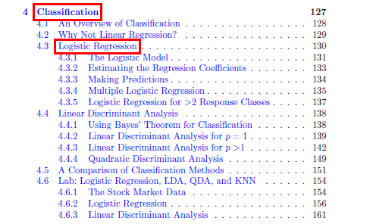
Logistic Regression
When?
1. 로지스틱 회귀는 언제 쓰는가..?
잠깐… 로지스틱 회귀?
→독립변수의 선형결합으로 종속변수를 설명한다는
관점에서는 선형회귀분석과 유사하다.
→ 하지만 로지스틱 회귀는 선형 회귀 분석과는 달리
종속 변수가 범주형 데이터를 대상으로 하며 입력
데이터가 주어졌을 때, 해당 데이터의 결과가 특정
분류로 나눠지기 때문에 일종의 분류기법으로도
볼 수 있다.

Slide 5
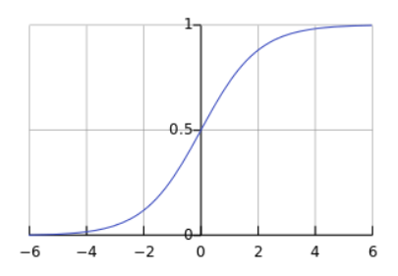
Logistic Regression
What?
2. 로지스틱 회귀는 무엇인가?
Y = w*x + b
Y부분을 확률에 관한 식으로 만들고, 이항 정리를 하여 로지스틱 함수를 만든다.
확률 값이기 때문에 확률의 정리에 의해, 0에서 1사이의 값을 가진다.

Slide 6

Logistic Regression
What?
2. 로지스틱 회귀는 무엇인가?
1. 오즈비(odds ratio)를 구한다.
오즈비: 성공할 확률/실패할 확률 (p( y=1|x): 성공할 확률)
y범위: 0 ~ 무한대

Slide 7
Logistic Regression
What?
2. 로지스틱 회귀는 무엇인가?
“Odds are traditionally used instead of probabilities in horse-racing, since they relate more naturally to the correct betting strategy”

Slide 8
Logistic Regression
What?
2. 로지스틱 회귀는 무엇인가?
도박…??
한국이 2018 러시아 월드컵 16강에 진출할 확률이 0.1이면, 이때의 오즈비는 9이다.
즉, 진출에 100달러를 베팅했다면, 16강 진출 시에 900달러를 받을 수 있다.
https://sports.ladbrokes.com/en-gb/

Slide 9

Logistic Regression
What?
2. 로지스틱 회귀는 무엇인가?
2. 오즈비를 로짓변환해준다.
이를 통해 범위를 -무한대 ~ +무한대로 맞춘다.
※ 로짓변환을 하는 이유:
위의 로지스틱 모형에서 오차항이 표준정규분포를 따른다는 오차항의 회귀분석가정에 문제 가 없게 만들기 위해서이다.

Slide 10

Logistic Regression
What?
2. 로지스틱 회귀는 무엇인가?
3. 로지스틱 함수를 구한다.
의미: 독립변수 X가 주어졌을때, 1의 범주에 속할 확률
따라서, 기준설정(threshold)을 어떻게 하느냐에 따라 해석을 달리할 수 있음

Slide 11
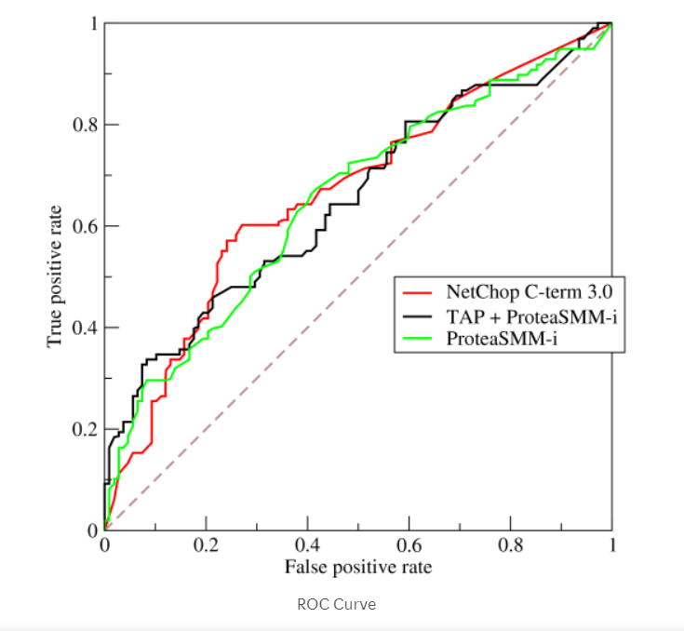
Logistic Regression
Evaluation
3. 모델의 평가
1. ROC curve
X축: 틀린 것을 맞다고 할 확률
Y축: 맞는 것을 맞다고 할 확률
그래프가 ‘왼쪽 위’ 부분에 가까울수록,
좋은 모델이라고 할 수 있다.
수치적으로는 AUC해석을 사용한다.
그래프의 아랫부분의 면적이 1에 가까울수록, 그래프가 왼쪽 위 부분과 가깝다고 판단한다.

Slide 12

Logistic Regression
Evaluation
3. 모델의 평가
2. AIC
K: 모델에 있는 모수의 개수
L: 모델의 likelihood
→K가 작고 L이 큰 모델일수록 좋기 때문 에, AIC값이 작을수록 좋은 모델이다.

Slide 13
감사합니다.

